Slide 1

SEOUL BUS
DESIGN OF DATA STRUCTURE
20145523
KIM SANGHEON

Slide 2
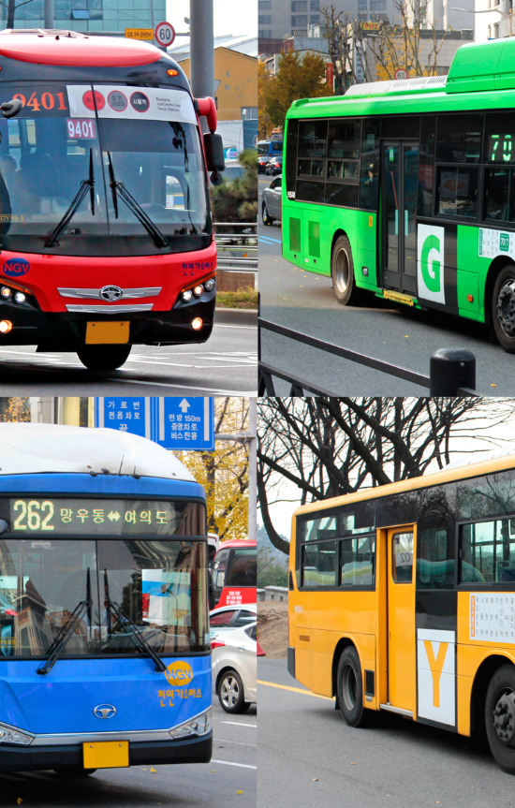
WORK FLOW
GraphTotal.py
NodeData.csv
GraphNode.py
BusRoute1807.csv
GraphEdge.py
DSPRJ.py
XML2DataFrame.py

Slide 3
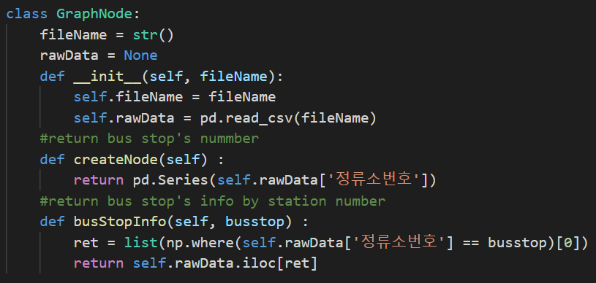
GraphNode.py

Slide 4
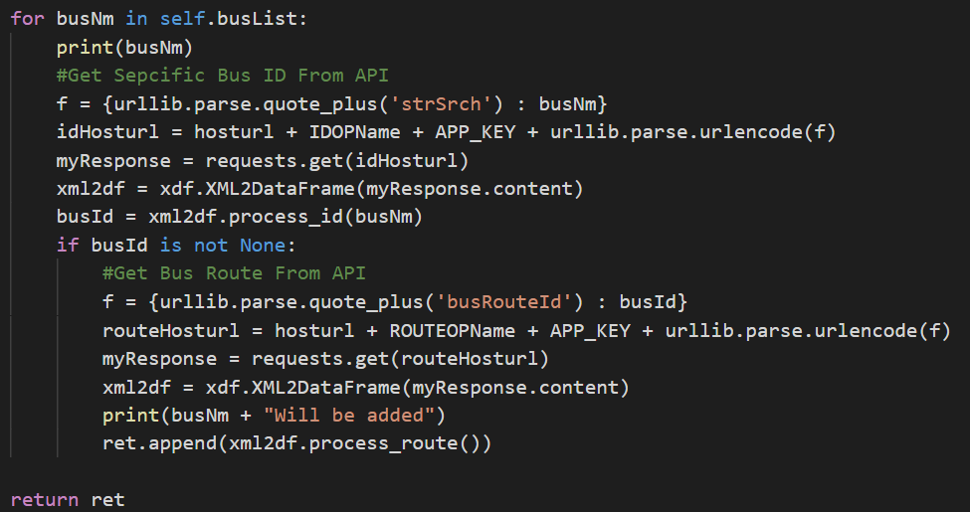
GraphEdge.py

Slide 5
GraphTotal.py

Slide 6
Graph

Slide 7
NEXT WEEK
DSPRJ.py
다익스트라 알고리즘 적용
시간대 자세히 입력

Slide 8
Q/A

